Slide 1
Запорізький регіональний центр підвищення кваліфікації
Партисипаційні практики
Ажажа М.А., д.н.держ.упр., професор
кафедри менеджменту організацій
та управління проектами
Інженерного навчально-наукового інституту
Запорізького національного університету

Slide 2
Партисипація – це залученість мешканців громади до прийняття важливих рішень.
Партисипація сприяє прийняттю легітимних рішень – тих, які будуть визнаватися членами громади, бо вони прийняті за їх безпосередньої участі і з врахуванням їх інтересів.
Партисипація — взаємовигідний процес. Громадяни, з одного боку, отримують реальні важелі впливу на зміни у громаді, а влада — ідеї стратегічного місцевого розвитку.
Партисипація (походить від англ. participation – участь)

Slide 3
Право на участь – це свого роду партисипація, громадянська партисипація.
Громадянська партисипація це:
спосіб активної участі в різноманітних подіях, які нас стосуються;
можливість вести активну діяльність,
висловлювати думку стосовно процесів, що відбуваються у публічній сфері спілкування з владою – а саме, підтримка органів влади і громадян в процесі спільного прийняття рішень

Slide 4
Партиципаторна теорія демократичного правління - базується на ідеалі народовладдя як вільної та рівної активної участі громадян у політиці.
Теорія партиципаторної (від англ. participate — брати участь), учасницької демократії — найбільш близька до уявлень про демократію як владу народу, що здійснюється ним безпосередньо.

Slide 5
Мета застосування партисипативної демократії
Максимальне залучення населення – сприяння розвитку форм прямого народовладдя
Запровадження ефективних механізмів участі
Удосконалення процедури утворення органів самоорганізації населення
Принцип «відкритості, прозорості та громадської участі»

Slide 6
Нормативна база:
Європейська хартія
місцевого самоврядування
Із Преамбули:
… право громадян на участь в управлінні публічними справами є одним з демократичних принципів, які поділяються всіма державами - членами Ради Європи;
… це право найбільш безпосередньо може здійснюватися саме на місцевому рівні

Slide 7
Нормативна база: Додатковий протокол до ЄХМС про право участі у справах ОМС (Стаття 1. Право участі)
Держави-учасниці в рамках своєї юрисдикції повинні забезпечувати кожному право участі у справах ОМС
Право участі … означає право вживати рішучих заходів для визначення або впливу на здійснення повноважень ОМС.
Законодавство повинно передбачати засоби, що сприятимуть здійсненню цього права…

Slide 8
Нормативна база: Додатковий протокол до ЄХМС (обмеження права)
Стаття 1.
5.1. …формальності, умови чи обмеження стосовно здійснення права участі … повинні бути передбачені законодавством
5.2. Законодавство повинно встановлювати такі формальності, умови та обмеження, які є необхідними для забезпечення того, щоб здійснення права участі не загрожувало етичній чесності й прозорості здійснення повноважень ОМС

Slide 9
Нормативна база: Додатковий протокол до ЄХМС про право участі у справах ОМС (Стаття 2. Заходи зі здійснення права)
2. … i) надання ОМС повноважень надавати право участі… сприяти його здійсненню;
ii) забезпечення створення:
a) процедур залучення людей, які можуть включати консультаційні процеси, місцеві референдуми й звернення …;
b) процедур доступу … до офіційних документів…ОМС;
c) заходів для задоволення потреб категорій осіб, які стикаються з конкретними перешкодами в участі, …
d) механізмів та процедур розгляду скарг і пропозицій

Slide 10
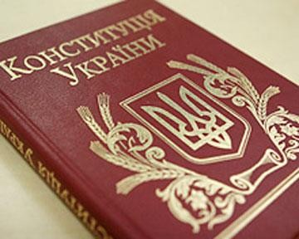
МЕХАНІЗМИ УЧАСТІ ГРОМАДИ У МІСЦЕВОМУ САМОВРЯДУВАННІ:
Конституція України
Право громадян брати участь в управлінні державними справами на різних рівнях забезпечується в Україні Конституцією. Конституція України встановлює, що:
“Носієм суверенітету і єдиним джерелом влади в Україні є народ. Народ здійснює владу безпосередньо і через органи державної влади та органи місцевого самоврядування” (частина 2 статті 5).
У наступних статтях дещо ширше розкрито зміст народовладдя в Україні. Зокрема:
стаття 36 гарантує громадянам України право на свободу об’єднання… ;
стаття 38 розкриває окремі форми участі громадян в управлінні державними справами, серед яких: участь у всеукраїнському та місцевому референдумах,…;

Slide 11
МЕХАНІЗМИ УЧАСТІ ГРОМАДИ У МІСЦЕВОМУ САМОВРЯДУВАННІ:
Конституція України
стаття 40 надає громадянам України право звертатися до органів державної влади, органів місцевого самоврядування…;
стаття 140 визначає місцеве самоврядування як право ... територіальної громади — жителів села чи добровільного об’єднання у сільську громаду жителів кількох сіл, селища та міста — самостійно вирішувати питання місцевого значення в межах Конституції і законів України”;
стаття143 визначає перелік повноважень та завдань, які територіальні громади можуть виконувати безпосередньо або через утворені ними органи місцевого самоврядування.
Таким чином, Конституція України носить справді демократичний характер і гарантує громадянам України досить багато прав і свобод, зокрема й щодо участі у державному управлінні .

Slide 12
Міжнародне право
Міжнародний пакт про громадянські і політичні права
“Кожний громадянин повинен мати без будь-якої дискримінації, згаданої в статті 2 (ч. 1) (заборона дискримінації), і без необґрунтованих обмежень право і можливість:
а) брати участь у веденні державних справ як безпосередньо, так і за посередництвом вільно обраних представників;
б) голосувати і бути обраним на справжніх періодичних виборах, які проводяться на основі загального і рівного виборчого права при таємному голосуванні і забезпечують свободу волевиявлення виборців;
в ) допускатися в своїй країні на загальних умовах рівності до державної служби”.

Slide 13
Закон України „Про місцеве самоврядування в Україні” (від 21 травня 1997 року № 280/97-ВР)
дещо наповнює змістом суть народовладдя в Україні, вказуючи, зокрема, окремі форми участі громадян у місцевому самоврядуванні та особливості їх застосування:
Певні можливості для безпосередньої участі громадян у місцевому самоврядуванні забезпечує діяльність виконавчих комітетів місцевих рад.
місцеві референдуми (стаття 7);
загальні збори громадян (стаття 8);
місцеві ініціативи (стаття 9);
громадські слухання (стаття 13);
органи самоорганізації населення (стаття 14).

Slide 14
Окремі форми участі громадян вказано у деяких законах, зокрема Законі України “Про органи самоорганізації населення” (від 11 липня 2001 року за № 2625-III)
та
Законі України „Про всеукраїнський та місцевий референдуми” (від 3 липня 1991 року N1286-XII).
Конституційне право громадян на звернення закріплює Закон України „ Про звернення громадян ” (від 21 жовтня 1996 року № 393/96-ВР). У ньому чітко окреслено форми звернень та вимоги до них, а також процедури реагування на звернення органів державної влади та місцевого самоврядування.

Slide 15
Окрім безпосередніх форм, громадяни можуть брати участь у місцевому самоврядуванні через обраних ними депутатів. Тут доречно згадати про Закон України „Про статус депутатів місцевих рад” (від 11 липня 2002 року № 93-IV). Стаття 10 цього Закону висуває до депутатів місцевих рад низку вимог, які передбачають безпосередній контакт з виборцями.
Закон України “Про громадські об'єднання” (від 22 червня 2013 року за № 5026-VІ);
Закон України “Про політичні партії в Україні” (від 5 квітня 2001 року за № 2365-ІІІ);
Закон України “Про професійні спілки, їх права та гарантії діяльності” (від 15 вересня 1999 року за № 1045- XIV).

Slide 16
ГОЛОВНІ МЕХАНІЗМИ/ФОРМИ
ПАРТИСИПАТИВНОЇ ДЕМОКРАТІЇ
Громадські слухання
(стаття 13 ЗУ «Про МС в Україні»)
Збори громадян за місцем проживання
(стаття 8 ЗУ «Про МС в Україні»)
Місцеві ініціативи
(стаття 9 ЗУ «Про МС в Україні»)
Органи самоорганізації населення
(стаття 14 ЗУ «Про МС в Україні»)
Місцевий референдум
(стаття 7 ЗУ «Про МС в Україні») – механізм прямої демократії
Електронні петиції
(нова стаття 23-1 ЗУ «Про звернення громадян» від 2 липня 2015 року)

Slide 17
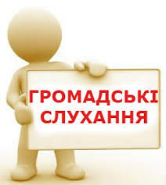

Громадські слухання. Територіальна громада має право проводити громадські слухання - зустрічатися з депутатами відповідної ради та посадовими особами місцевого самоврядування, під час яких члени територіальної громади можуть заслуховувати їх, порушувати питання та вносити пропозиції щодо питань місцевого значення, що належать до відання місцевого самоврядування. Громадські слухання проводяться не рідше одного разу на рік.

Slide 18
ГРОМАДСЬКІ СЛУХАННЯ:
КОЛИ Є ПОТРЕБА? ПРАВОВІ НАСЛІДКИ
Коли рішення, що його готує місцева влада, непопулярне й може викликати соціальну напругу;
Коли питання має кілька альтернативних рішень;
Коли питання складне й не має очевидних рішень;
Коли є певне протистояння між органами влади та деякою групою членів територіальної громади
Місцева рада повинна
розглянути на пленарному засіданні висновки й пропозиції слухань, однак прийняття рішення по суті не є обов'язковим

Slide 19

Збори громадян за місцем проживання. Загальні збори громадян за місцем проживання є формою їх безпосередньої участі у вирішенні питань місцевого значення.
Місцеві ініціативи. Члени територіальної громади мають право ініціювати розгляд у раді (в порядку місцевої ініціативи) будь-якого питання, віднесеного до відання місцевого самоврядування.

Slide 20

ЗАГАЛЬНІ ЗБОРИ ГРОМАДЯН:
СУТЬ. ПРАВОВІ НАСЛІДКИ
Збори - форма громадського контролю та консультативної демократії.
Основна ідея: доступність для реалізації навіть невеликій групі громадян навіть за протидії ОМС (однак при цьому місцеве життя не має перетворитися на постійні збори!)
Органи й посадові особи
місцевого самоврядування
враховують у своїй діяльності рішення Зборів

Slide 21
ОРГАНИ САМООРГАНІЗАЦІЇ НАСЕЛЕННЯ
ОСН – це представницькі органи, що створюються мешканцями, які на законних підставах проживають на території села, селища, міста або їх частин, для вирішення завдань, передбачених законодавством. ОСН можна вважати:
постійно діючим органом;
представницьким органом;
органом, що обирається частиною територіальної громади;
органом, вибори до якого здійснюються загальними зборами громадян, або їх представниками;
для створення цього органу потрібні дозвіл влади і ініціатива мешканців населеного пункту;
орган самоорганізації населення наділяється радою частиною її
власної компетенції, фінансів, майна;
органи самоорганізації населення входять до системи місцевого самоврядування в Україні та утворюються за територіальним принципом.

Slide 22

Органи самоорганізації населення
Сільські, селищні, міські, районні в місті (у разі їх створення) ради можуть дозволяти за ініціативою жителів створювати будинкові, вуличні, квартальні та інші органи самоорганізації населення і наділяти їх частиною власної компетенції, фінансів, майном.

Slide 23
ОРГАНИ САМООРГАНІЗАЦІЇ НАСЕЛЕННЯ
Головними завданнями органів самоорганізації населення є:
Створення умов для участі мешканців у розв’язанні питань місцевого значення в межах Конституції і законів України;
Задоволення соціальних, культурних, побутових та інших потреб мешканців шляхом сприяння у наданні їм відповідних послуг;
Участь в реалізації програм соціально-економічного, культурного розвитку відповідної території, інших місцевих програм.

Slide 24
МІСЦЕВІ ІНІЦІАТИВИ:
СУТЬ. ПРАВОВІ НАСЛІДКИ
Ініціативна група самостійно готує проект рішення ОМС та подає на розгляд у визначеному порядку.
Через механізм місцевої ініціативи громада може ініціювати розгляд місцевою радою будь-якого важливого питання фактично незалежно від бажання голови та депутатів
Місцева рада
повинна розглянути місцеву ініціативу
та прийняти рішення по суті

Slide 25
ІНШІ МЕХАНІЗМИ ЗАЛУЧЕННЯ ГРОМАДЯН ДО ДЕРЖАВНИХ ТА МІСЦЕВИХ СПРАВ
Місцевий референдум – інструмент прямої демократії
Має регулюватися окремим законом – (наразі призупинено)
Громадська експертиза (контроль) діяльності органів виконавчої влади (є механізмом громадської участі)
Консультації з громадськістю – інструмент долучення громадян до вироблення та реалізації державної чи місцевої політики (громадські ради, інші консультативно-дорадчі органи, робочі (експертні) групи, комісії тощо)
(у певній мірі можуть вважатися механізмами участі)
Місцеві вибори – інструмент представницької демократії (регулюється окремим законом про вибори місцевих рад та голів громад)

Slide 26
ПРИКЛАДИ ДЕМОКРАТІЇ УЧАСТІ ІНШИХ КРАЇН
Демократія прямої участі – місто Едмонтон (Канада)
Приклади:
Закриття аеропорту в центрі міста - референдум
Закриття вулиці для велосипедних доріжок – громадські слухання
Перепроектування Jasper Avenue – громадський проект
Щорічні громадські слухання по бюджету – громадські слухання
Перебудова торговельного центру під квартири

Slide 27
ПРИКЛАДИ ДЕМОКРАТІЇ УЧАСТІ ІНШИХ КРАЇН
Демократія прямої участі - Лондон
Приклади:
План Лондону (новий офіційний план)
Реконструкція міської ради – Наказ муніципального управління Онтаріо
Семінари з питань річного бюджету
Стратегічний план ради на 2021 рік
Сфери покращення бізнесу

Slide 28
ДЕЯКІ ІНШІ СПОСОБИ ВПЛИВУ ГРОМАДЯН НА ВЛАДУ, ВІДСТОЮВАННЯ СВОЇХ ПРАВ
Відкликання депутатів місцевих рад, доручення виборців, дострокове припинення повноважень голів громад (права виборців та депутатів місцевих рад)
Звернення громадян (петиції, заяви, пропозиції, скарги), мирні акції протесту (мітинги, пікети, страйки), інші вияви громадянської непокори аж до повстання….
Генеральна Асамблея ООН 10 грудня 1948 року проголосила Загальну декларацію прав людини, у преамбулі якої зазначила: «…необхідно, щоб права людини охоронялися силою закону з метою забезпечення того, щоб людина не була змушена вдаватися як до останнього засобу до повстання проти тиранії і гноблення ...»

Slide 29
ПАРТИСИПАТИВНА ДЕМОКРАТІЯ
Прозорість влади
Підзвітність влади
Публічність влади
Принциповість влади
Партнерство влади

Slide 30
Потреба врегулювання механізмів участі на місцевому рівні:
Механізми участі слід урегулювати місцевим нормативним актом – Статутом громади або окремими положеннями.
Результат:
Досягнення взаємопов’язаних цілей: захистити право на участь та унеможливити зловживання ним на шкоду громаді
Встановлення послідовної й чіткої процедури
Визначення дійових осіб процесу та їх ролей
Захист дійових осіб від взаємного диктату – через процедурні приписи та поетапність реалізації проекту в часі

Slide 31
НОРМАТИВНА БАЗА:
ДЕЯКІ НОВАЦІЇ
Електронні петиції
Зміни до ЗУ «Про звернення громадян»
від 2 липня 2015 року (нова стаття 23-1)
Петиція – спосіб колективного звернення громадян, яке має бути розглянуте й на яке має бути відповідь:
до центральної влади (Президент, КМУ, ВРУ)
– потрібно 25000 підписів
до ОМС – вимоги щодо кількості підписів визначаються Статутом громади
Набуття чинності – з 28 жовтня 2015 року!
У м.Вінниця внесено зміни у Статут територіальної громади додаванням ст.4.9 «Електронні петиції», затверджені рішенням Вінницької міської ради від 29.01.2016 № 91
(норми- 350 підписів, 14 днів)

Slide 32
Електронні петиції. Громадяни можуть звернутися до Президента України, Верховної Ради України, Кабінету Міністрів України, органу місцевого самоврядування з електронними петиціями через офіційний веб-сайт органу, якому вона адресована, або веб-сайт громадського об’єднання, яке здійснює збір підписів на підтримку електронної петиції.
Електронна петиція, адресована відповідно Президенту України, Верховній Раді України, Кабінету Міністрів України, розглядається у порядку, за умови збору на її підтримку не менш як 25000 підписів громадян протягом не більше трьох місяців з дня оприлюднення петиції.
Вимоги до кількості підписів громадян на підтримку електронної петиції до органу місцевого самоврядування та строку збору підписів визначаються статутом територіальної громади.

Slide 33
Громадська участь у обраних процесах: можливість застосування механізмів участі
Щоб обрати потрібний механізм участі та унормувати його застосування у конкретному процесі, слід відповісти на кілька важливих запитань:
Чи можна взагалі застосувати той чи інший механізм громадської участі до обраного процесу?
На якому етапі і яким чином він може бути застосований?
Визначення дійових осіб процесу та їх ролей?
Яким має бути очікуваний результат його застосування?

Slide 34
ВІДЕОФІЛЬМ ПРО ФОРМИ ПРЯМОЇ ДЕМОКРАТІЇ
https://www.youtube.com/watch?v=9YyCwNoqMwA

Slide 35
Очікувані результати:
Створення сприятливих правових умов для максимально широкого залучення населення до прийняття управлінських рішень на рівні своєї громади
Мобілізація ресурсів громади та оптимізація їх використання
Формування нових незалежних громадських та експертних спільнот, об’єднань, інститутів громадянського суспільства
Через зростання громадянської участі – зростання громадянської освіти та формування більш розвинутого суспільства

Slide 36
Замість підсумку
Найкраще справи у громаді починають йти тоді,
коли відповідальність за ці справи спільно беруть
на себе місцева влада
і місцева громада

Slide 37
РОБОТА В ГРУПАХ
ВПРОВАДЖЕННЯ РІЗНИХ ФОРМ УЧАСТІ ГРОМАДЯН У ПУБЛІЧНОМУ ЖИТТІ НА МІСЦЕВОМУ РІВНІ
Мета - набуття учасниками тренінгу знань, навичок і вмінь щодо використання механізму (форм) участі громадян у публічному житті на місцевому рівні.
Регламент проведення роботи в групах:
Поділ учасників на 4-5 груп, які отримують типові Положення щодо впровадження різних форм участі громадян у публічному житті на місцевому рівні:
місцевих ініціатив;
зборів громадян за місцем проживання;
громадських слухань;
електронні петиції;
органи самоорганізації населення;
консультації з громадськістю.
Часовий регламент:
Ознайомлення з типовими Положеннями та визначення у тексті ключових моментів щодо регламенту реалізації права на участь громадян у публічному житті - до 10 хв.
Розробка власної пропозиції (ідеї, заяви, ініціативи) і формулювання алгоритму її реалізації– до 10 хв.
Презентація кожною групою основних результатів експерименту – до 4 хв. (4*5=20)
Дискусія / обговорення і Заключні коментарі – 5 хв.

Slide 38
Пропонуємо три механізми для залученості громадян до прийняття рішень у громаді:
1. Познайомте мешканців з керівництвом громади. Найпростіше — через офіційний сайт, присвятивши кілька сторінок структурі ОТГ, а також інформації про конкретних працівників громади. Сайт громади — гарний спосіб продемонструвати «людське обличчя» керівних органів. Розпишіть детально, хто є головою ОТГ, яким досвідом володіє, яку освіту має. Вкажіть, хто йому підпорядковується. Зазначте, хто опікується ЦНАПами, хто — розвитком освіти, а хто — спортом. Детальна інформація стане путівником для громадян по компетенціям та зонам відповідальності кожного працівника, і сформує довіру до керівного апарату громади.
2. Започаткуйте бюджет участі. Визначена форма партисипації стала синонімом прямої електронної демократії в Україні. Бюджет участі допоміг активізувати громадян у десятках міст та громад країни, втілити у життя сотні громадських проектів у галузі освіти, культури, розвитку інфраструктури.
3. Налагодіть систему прийому звернень від громадян. Завдяки такому інструменту будь-хто у декілька кліків зможе розповісти про свій запит до влади, а керівні органи — надати відповідь у визначені законом строки. Електронні звернення дозволяють владі отримати таку собі мапу проблемних точок — проаналізувати пропозиції громадян та зрозуміти, якій сфері варто приділити більшу увагу.

Slide 39
Суть демократії участі
партисипативної (партиципаторної) демократії
це такий вид демократії, який передбачає безпосередню участь членів територіальної громади в управлінні справами громади
(або: громадян держави – в управлінні державою), тобто у процесах підготовки, ухвалення управлінських рішень та контролю їх реалізації.

Slide 40
Участь громадян має бути постійною й розпочинатися на стадії планування нової програми (чи проекту), і тривати після її запровадження, щоб забезпечити ефективність даної програми (чи проекту), «всі громадяни повинні якомога більшою мірою мати рівні можливості для участі, слід забезпечити їм змогу висловитися, надати їм повну інформацію, доступ до засобів масової інформації тощо.”
Демократію, яка не відповідає вимогам забезпечення широкої та постійної участі простих громадян в політичному управлінні, називають «крихкою» (thin democracy), антиподом якої є «сильна» (strong democracy).

Slide 41
ДЕС’ЯТЬ «ЗА» ЗАДЛЯ УЧАСТІ ГРОМАДИ У МІСЦЕВОМУ САМОВРЯДУВАННІ
змінює ставлення (і соціальну поведінку) людей, роблячи їх агентами розвитку, а не пасивними реципієнтами послуг. Люди починають виконувати роботу для себе, а не очікують, що хтось зі сторони забезпечить їх товарами та послугами;
сприяє місцевому та регіональному розвитку шляхом встановлення стратегічної інтегрованої системи планування; за менших бюджетних затрат з боку центральних, місцевих та інших фінансових установ має більшу продуктивність завдяки механізму державно - приватного партнерства;
формує відчуття громади та соціальної спільноти шляхом зміцнення товариства, солідарності, терпіння, взаємної поваги та співпраці;
служить підґрунтям ефективного врядування, забезпечуючи прозорість, звітність, взаємоповагу та рівність серед громади;
служить механізмом залучення громадської думки до процесу прийняття рішень (шляхом партисипативного планування та моніторингу);

Slide 42
«ЗА» ЗАДЛЯ УЧАСТІ ГРОМАДИ У МІСЦЕВОМУ САМОВРЯДУВАННІ
зменшує державні витрати на обслуговування інфраструктури, оскільки громада самостійно підтримує інфраструктуру та надання послуг;
створює дієвий форум для діалогу та взаємодії з громадянами, місцевими радами органами державної влади, іншими дійовими особами;
Зменшення соціальної напруги;
відповідальності за вирішення проблем.
Зацікавленість громадян у вирішенні питань життєдіяльності, зростання відчуття

Slide 43
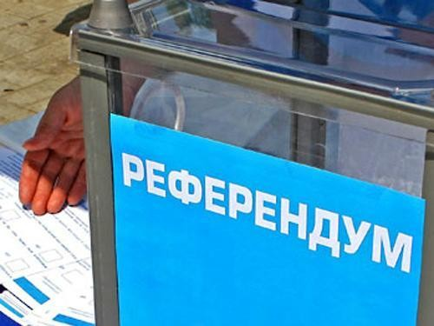


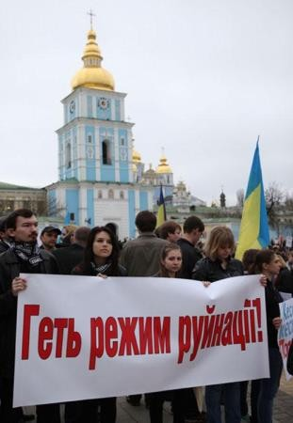







ФОРМИ РЕАЛІЗАЦІЇ ГРОМАДЯНАМИ ПРАВА НА УЧАСТЬ В УПРАВЛІННІ МІСЦЕВИМИ СПРАВАМИ:
Створення груп стратегічного планування
Місцевий
референдум
Місцеві вибори
Робота в ОМС на
добровільних засадах експертами, консультантами, контрольорами
Загальні збори
Мітинги, походи,
демонстрації
Місцеві ініціативи
Громадські
слухання
Самоорганізація
населення

Slide 44

ЯК ЗАБЕЗПЕЧИТИ УЧАСТЬ ГРОМАДСЬКОСТІ?
Залучення громадян до участі у місцевому самоврядуванні має будуватися на відповідних принципах
 1 . Принцип безперервності
Залучення громадян, співпраця влади і громади має проводитися безперервно. Постійні заходи стосовно кола питань, які можуть навіть не бути пов’язаними з безпосереднім залученням громадян, але дозволяють створити відчуття причетності до формування місцевої політики, демонструють громаді, що влада поважає людей, прислухається до громадської думки та цінує її, цікавиться життям виборців. Це вигідно всім, адже чим більше пересічні громадяни знають про діяльність органів місцевого самоврядування, чим частіше й ефективніше відбувається спілкування між владою та громадою, тим легше буде розпочинати чергову кампанію, залучати пересічних громадян до місцевого самоврядування.
 2. Принцип відкритості
Принцип відкритості полягає в тому, що інформація має бути доведена до представників різних соціальних груп громадськості, лідерів, до всіх зацікавлених в отриманні інформації учасників процесу розробки та прийняття рішень. Змістом цього принципу стає те, що розповсюдження інформації та залучення громадян до відповідних проектів здійснюється без будь-яких обмежень з огляду на соціальний статус, професію, політичні погляди.
Кожен етап роботи з залучення громадян має відбуватися з дотриманням відкритих, зрозумілих та єдиних для всіх правил поведінки та умов прийняття рішень.

Slide 45
ЯК ЗАБЕЗПЕЧИТИ УЧАСТЬ ГРОМАДСЬКОСТІ?
 3 . Принцип довіри влади до пересічних громадян
Суто демонстративно виявити очікувану довіру нескладно. Тим більше, що однією зі складових процесу залучення громадськості є саме демонстрація довіри влади до громади. Важливо домагатися зворотного вияву довіри громади до влади, підвищувати соціальну активність громадян.
4. Принцип зворотного зв’язку
Починаючи зі стадії планування та розробки програми чи кампанії і протягом усього процесу залучення громадян варто особливу увагу приділяти налагодженню та підтримці зворотного зв’язку; ретельно аналізувати та враховувати зворотну інформацію. Ефективна робота з громадою є динамічним процесом: факти, погляди, думки, обговорення так чи інакше впливають на усіх учасників процесу. Тому на кожному етапі бажано знати, яким чином розвиток ситуації позначився на ставленні людей до процесу, які пропозиції мають окреслені групи громадськості з приводу відповідної діяльності. Крім того, може трапитися, що настане потреба скорегувати плани кампанії з урахуванням розвитку подій, виникнення нових ідей, пропозицій і, можливо, ефективніших варіантів.

Slide 46
ЯК ЗАБЕЗПЕЧИТИ УЧАСТЬ ГРОМАДСЬКОСТІ?
5 . Принцип кваліфікації і компетентності
Працівники виконкому повинні вміти працювати з великими аудиторіями незалежних від них людей та бути компетентними в питаннях, що виносяться на громадський розгляд.
6 . Принцип координованості дій
Інформація, яка виходить за межі виконкому, не повинна бути суперечливою. Необхідно уникати ситуацій, коли різні працівники апарату видають на зовнішню аудиторію суперечливі повідомлення, діаметрально, по-різному коментують і оцінюють одні й ті самі події, факти, документи, виступаючи при цьому як офіційні особи. Такі випадки нівелюють довіру населення взагалі як до будь-якої інформації, пропозицій, аргументів, так і до джерела інформації, яким пересічний громадянин вважає не конкретну офіційну особу, а той орган влади, котрий вона уособлює.
7 . Принцип об’єктивності
Неправдива, викривлена інформація здатна повністю підірвати довіру населення до влади. Навпаки, об’єктивно оцінена ситуація, ретельно підібрана аргументація може допомогти завчасно уникнути проблем, що постають у разі, коли певні дії владних структур зачіпають інтереси певних окреслених соціальних груп.

Slide 47
8. Принцип оптимізації діяльності
Міському голові доцільно максимально зменшити кількість бар’єрів і проміжних ланок при проходженні інформації від джерела до споживача. Варто бути готовими до того, що і влада, і громада, навіть протягом однієї кампанії, виступають як в ролі джерела, так і в ролі споживача інформації.
9 . Принцип оптимізму
Ситуація, коли напружений конфлікт чи бодай сварка миттєво припинялися або втрачали гостроту завдяки вдалому жарту, знайома кожному. Доброзичливий, оптимістичний фон спілкування надовго залишає позитивне враження у людей.
10. Принцип прямого спілкування
Під час спільної роботи, особистого спілкування без посередників можна краще відчути настрій людей, довідатися про їхню думку, почути корисні пропозиції, продемонструвати власну демократичність і
відкритість.
11 . Принцип субсидіарності
Відповідно до цього принципу питання, які можна розв’язувати на низових рівнях управління, недоцільно передавати на вищий щабель. Зазначений принцип є прийнятним також і у взаємовідносинах суспільних та владних інститутів. Органи влади мають втручатися лише тоді, коли громадяни й утворені ними у порядку самоорганізації об’єднання не в змозі самостійно розв’язати якусь проблему і звертаються по допомогу.

Slide 48
ПАРТИСИПАТОРНИЙ БЮДЖЕТ =
= громадський бюджет
= бюджет участі =
(participatory budgeting) - це інструмент прямої демократії, за допомогою якого громадяни беруть участь у прийнятті рішень щодо розподілу частини бюджетних коштів

Slide 49
З Гумором про демократію
Демократія - це така форма правління, коли прав не той, хто правий, а той, хто одержав більшість голосів виборців.
Основне досягнення демократії: можна вибирати з двох і більше зол.
Демократія - це коли народ сам вирішує, що йому повинна пообіцяти обрана ним влада.

Slide 50
СКЛАДОВІ ПРОЦЕСУ РОЗРОБКИ
ПАРТИСИПАТОРНОГО БЮДЖЕТУ,
ТОБТО, ЦИКЛ ПБ
Подання проектів
Перевірка проектів/ відбір проектів для голосуван-ня
Голосуван-ня
Внесення завдань до бюджету на наступний рік
Реалізація (наступного року)
Оцінювання
Новий рік – новий цикл
Освіта і промоція

Slide 51
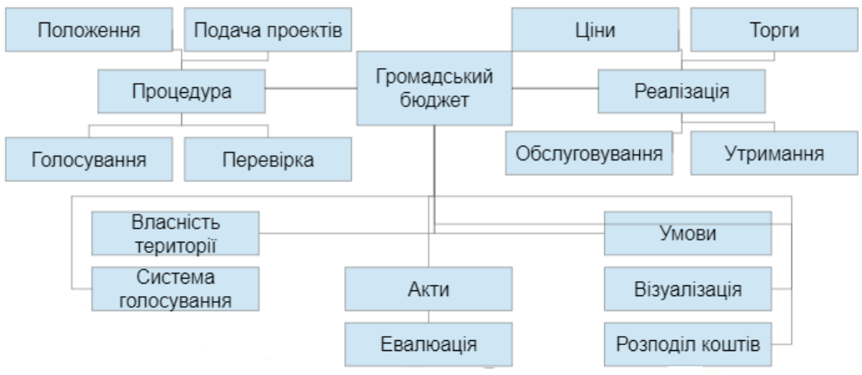
З ЧОГО СКЛАДАЄТЬСЯ ПБ:

Slide 52

Архітектура участі

Slide 53
Алгоритм впровадження практики

Slide 54
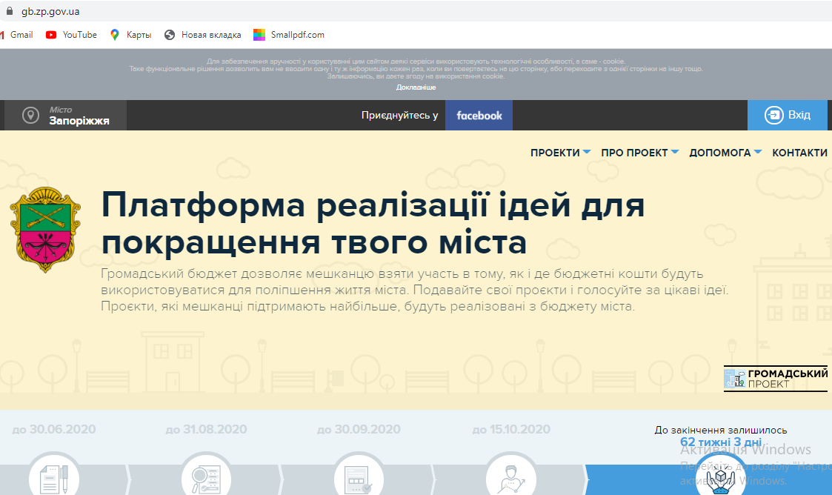
https://gb.zp.gov.ua/

Slide 55
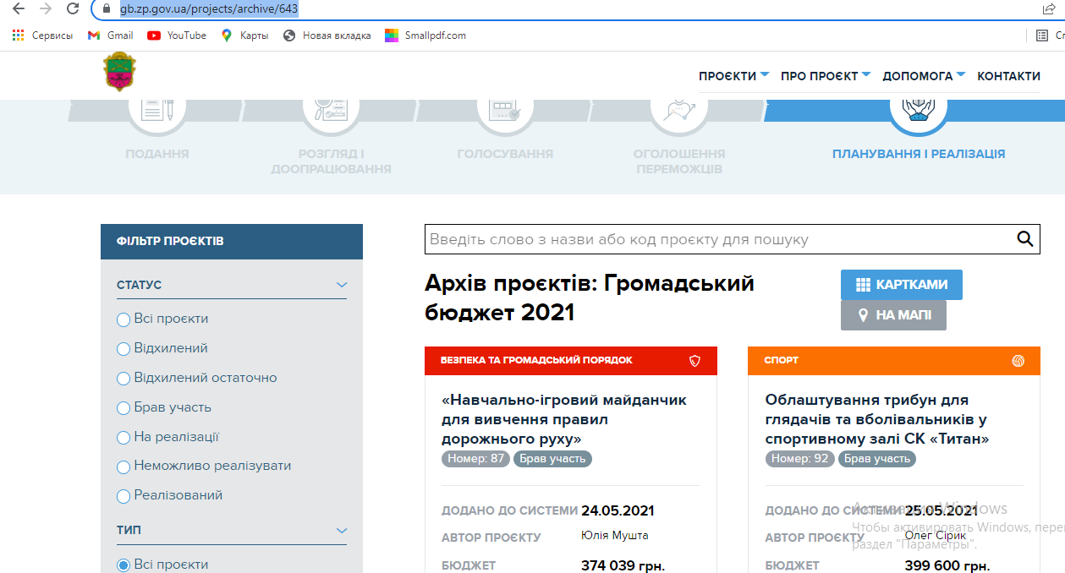
https://gb.zp.gov.ua/projects/archive/643

Slide 56
Засади демократії участі
Громадська участь базується на конституційному праві народу на здійснення влади.
Це право може бути делеговане органам влади (виконавчої чи місцевого самоврядування).
Це право може бути використано громадянином безпосередньо шляхом участі у здійсненні влади.
Існує чітка межа між демократією участі та представницькою демократією.
Представницька демократія: громадяни через участь у виборах делегують комусь (особі чи органу) повноваження управляти від їхнього імені.

Slide 57
Принципи, на яких мають базуватися інструменти місцевої демократії
1. Пріоритет прав територіальної громади – метою запровадження інструментів участі є створення механізму реалізації прав членів територіальної громади, тому вони не можуть підлягати необґрунтованим обмеженням чи перешкодам.
2. Чіткість процедури – визначення прав та обов’язків має бути однозначним.
3. Простота – процедура повинна мати мінімальну кількість елементів, існування яких обумовлено практичною необхідністю для організації.
4. Зручність процедури для участі громадян – це одна з основних умов її успішності.
5. Достатній час – процес застосування інструменту має відбуватися у розумні строки,які, з одного боку, мають бути достатніми для повноцінної участі членів територіальної громади, а з іншого – не надто довгими, щоб питання обговорення не втратило актуальності.
6. Публічність – інформування громадян у процесі застосування інструментів місцевої демократії має відбуватися на кожному етапі реалізації інструменту.
7. Відкритість – механізми участі мають забезпечувати реальний вплив на прийняття рішень органами та посадовими особами місцевого самоврядування.

Slide 58
8. Відповідні ресурси – реалізація механізмів участі має бути підкріплена відповідними людськими, технічними і фінансовими ресурсами для їх організації.
9. Обов’язковість проведення – нормативно має бути визначено, в яких випадках (питаннях) інструменти підлягають обов’язковому застосуванню.
10. Координація – оптимальне і повне використання органами й посадовими особами місцевого самоврядування однієї територіальної громади різних інструментів залучення громадян до прийняття рішень. Вибір (та й в цілому тактика проведення) має здійснюватися на користь того інструменту, який дозволить забезпечити участь усіх зацікавлених сторін. Обраний інструмент також має бути пропорційним важливості винесеного на обговорення питання.
11. Підзвітність – органи і посадові особи, що організовують застосування механізмів повинні, по-перше, звітувати про використання інструментів і врахування пропозицій громадськості та причин їх неврахування; по-друге, створювати та висвітлювати інформацію так, щоб була можливість для внутрішнього та зовнішнього моніторингу.
12. Відповідальність – мають бути визначені конкретні механізми:
1) скасування рішень ОМС у випадку порушення процедури чи незастосування інструменту там, де це обов’язково;
2) притягнення до юридичної відповідальності службовців, посадових осіб та депутатів.

Slide 59
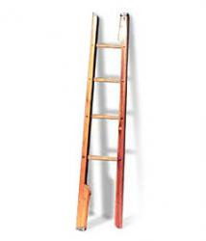
Основні сходинки/складові процесу партисипації / участі
Спільне прийняття рішень
Консультування
Зібрання ідей, думок, пропозицій
Інформування
Відсутність контакту/спілкування

Slide 60

Зміни у процесі партисипації
Заходи та дії | Рівень участі/партиципації | Напрямок комунікації | Практичне використання
Партнерство, спільне прийняття рішень | високий | влада + громадянин | партисипаторний бюджет
Консультування | середній | влада ↔ громадянин | зустрічі за участю мешканців
Зібрання ідей, думок, пропозицій | низький | громадянин → влада | вивчення громадської думки, інтернет-опитування
Інформування | низький | влада → громадянин | PR, інформаційна політика
Відсутність інформації | відсутній | відсутній

Slide 61

РІВЕНЬ 1
Інформаційний зв'язок /Надання інформації/
Чи надання інформації означає довіру між владою і громадою?
Оцінка наданої органом влади інформації -
справа самих громадян.

Slide 62
РІВЕНЬ 1
Методи і засоби:
Телевізійне або радіоінтерв'ю
Висвітлення засідань пресою
Постійна програма або низка публікацій в ЗМІ
Сповіщення в ЗМІ про послуги для громадян
«Стінна преса», виставки друкованих матеріалів
Читальні зали та «куточки читача»
Довідково-інформаційний центр
Рекламні заходи
Прес-реліз
Інформаційний бюлетень, брошури
Плакати, інформаційні щити
Інформаційні поштові відправлення
Служба зв'язків із громадськістю
Сторінка в Інтернеті

Slide 63
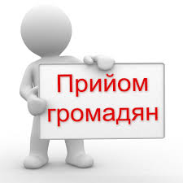
РІВЕНЬ 2
Зворотній зв'язок із громадянами / Отримання інформації /зібрання ідей, думок, пропозицій

Slide 64
РІВЕНЬ 2
Методи і засоби:
Круглі столи
Опитування громадської думки
Опитування громадян телефоном
Контактні особи – участь у громадських зборах
Громадські слухання
Газетні купони з питаннями
«Гарячі лінії»
Скринька для пропозицій
Години прийому громадян для консультацій
Дні відкритих дверей
Уповноважені, контактні особи
Залучення громадських організацій
Дебати

Slide 65

РІВЕНЬ 3
Діалог з громадянами/Дискусії та перемовини /Консультування
Діалог з громадянами не завжди означає згоду або задоволення громадян будь-яким рішенням влади. В ході діалогу всі учасники відстоюють свої ідеї.

Slide 66
РІВЕНЬ 3
Методи і засоби:
Омбудсмени
Об'єднання мешканців будинку чи мікрорайону
Наставницька допомога громадським лідерам
Спільні планувальні заходи
Служба забезпечення участі громадян у місцевому самоврядуванні
Проведення відкритих заходів з прийняттям рішень
Спільні дискусії

Slide 67

РІВЕНЬ 4
Спільне прийняття рішень/Спільна відповідальність
Людям притаманне бажання тримати під контролем чинники впливу на їхнє життя. Участь громадян у врядуванні є перевіркою життєздатності прийнятих рішень.

Slide 68
РІВЕНЬ 4
Методи і засоби:
Дорадчі комісії, комітети і ради
Наглядові комісії, комітети і ради
Профільні комісії, комітети і ради
Комісії, комітети і ради з контрольними повноваженнями
Консультаційні послуги експертів
Спеціальна робоча група або спеціальна комісія

Slide 69
Переваги партисипації
Промоція і джерело інформації:
покращення інформування населення стосовно планів та намірів влади
краще зрозуміння владою потреб громадян
Раціоналізація заходів та дій:
більш чітке визначення пріоритетів
можливість використання нових рішень, запропонованих мешканцями
заощадження часу і коштів (менше протестів, заперечень і затримок)

Slide 70
Переваги партисипації
Зростання рівня задоволення діями влади:
громадяни краще поінформовані і відчувають себе партнерами влади
зростає рівень довіри мешканців до органів влади
Уникнення соціальних конфліктів:
можливість швидко отримувати інформацію щодо проблем, які з‘являються, ще до моменту набуття ними великих розмірів
можливість дійти до згоди

Slide 71
Переваги партисипації
Громадянська освіта:
отримання громадянами нових компетенцій, пов'язаних з участю в громадському житті
формування демократичних позицій
в процесі реалізації консультаційних проектів можуть з‘явитися нові громадські лідери
зміна ставлення влади

Slide 72
Об'єктивні складнощі практики громадської участі
Несформовані та/чи перервані традиції громадської участі
У СРСР суспільне життя людини обмежувалося виключно виробничими рамками. Громадські організації, громадяни не визнавалися учасниками суспільних процесів Стаття 8 Конституції УРСР: «Трудові колективи беруть участь в обговорені і вирішенні державних і громадських справ, у плануванні... соціального розвитку...»
«Людині властивий «соціальний фаталізм» - усі хочуть жити краще, однак мало хто пов'язує це з власними зусиллями
Цікавий факт: слово (іменник) «відповідальність» у словниках європейських мов з'явилося лише у XVIII столітті! Хоча відповідний прикметник увійшов у вжиток на 3-4 століття раніше

Slide 73
Нинішні складнощі в Україні:
і влада, і громада не готові
З одного боку:
українська влада як правило не демонструвала розуміння вигод від демократії участі: вона радше була готова займатися створенням бутафорії, аніж забезпеченням реальної участі
(приклади: утворення сателітних ГО, громадських рад тощо)
З іншого боку:
соціальна апатія: більшість громадян як правило не готові до реальної участі - не хочуть та/або не вміють долучатися до місцевих справ

Slide 74
Б. Барбер: «Демократію участі розуміють як пряме правління освічених громадян.
Громадяни – це не просто індивіди з приватними інтересами, а добре інформовані суспільні громадяни»

Slide 75
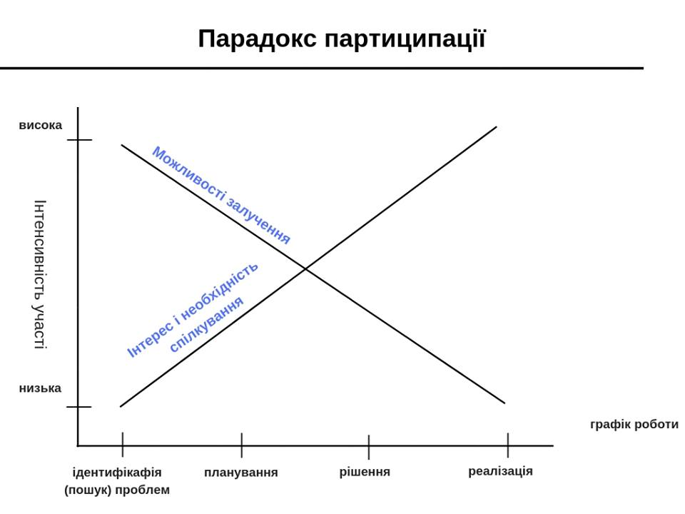
Як розкрити потенціал участі мешканців у житті міста та підтримувати їх активність ?

Slide 76
Нові форми та засоби залучення громадськості
омбудсмени та центри громадської активності;
спільне створення та надання послуг;
волонтерство;
інституціалізація ролі громадськості у процесі прийняття рішень;
структури для захисту інтересів громадян.

Slide 77
Програмне (системне) залучення громади/громадян до управління
Місцевим розвитком
Громадські об’єднання
Батьківські комітети
Спілки
Вуличні комітети
Інші організації на постійній основі

